Slide 1
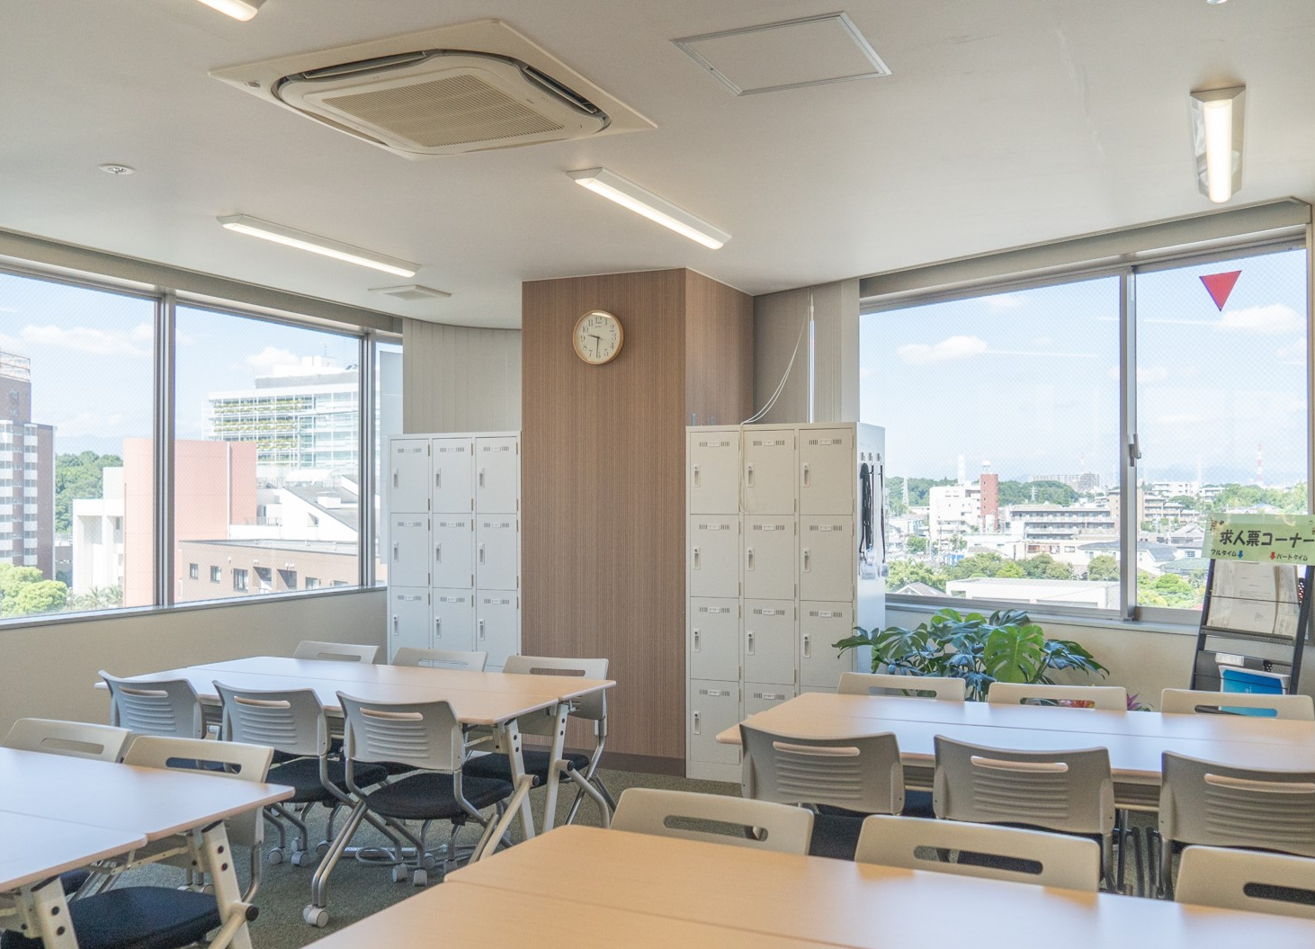
8
ワン・ブリッジ町田のイベント情報チラシ オビィ
2025
OBEI
One Bridge Event Information

Slide 2
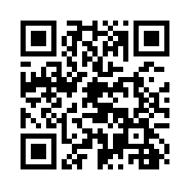
ワン・ブリッジ町田 イベント予定表
実体験から学ぼう！実習報告会
8/9Sat.
内 容
今回は職場実習に参加された利用者様ご本人から実習に行った際の体験談をお話しして頂きます。
実際の職場の雰囲気や、ワン・ブリッジのトレーニングがどう仕事に活きたかなど、
実体験に基づく貴重なお話を聞ける機会となります！是非みなさんご参加下さい！
8
10:00-12:00
月
ワン・ブリッジ町田 OB・OG会！
8/23Sat.
内 容
今年もワン・ブリッジ町田のOB・OG会を開催します！
卒業生だからこそ話せる生の体験や経験を学ぶことができる絶好の機会です。
実際に働いてみて感じたことは？就職活動で大事だと思ったポイントは？などなど・・
なんでも気軽に話せる交流会となっております♪ぜひご参加ください。
10:00-12:00
Aug.
メンタルトレーニング
9/6Sat.
内 容
メンタルトレーニングとは「心を鍛える訓練」のことをいいます。
主にスポーツ選手やタレントが行っていますが、今では企業でも取り入れているトレーニングです。
メンタルトレーニングの基礎を身に付けて、メンタルスキルを高めていきましょう！
今回は力士のメンタルトレーニング方法を参考に行います。ぜひ、ご参加ください。
9
10:00-12:00
月
「町田市立国際版画美術館」へ行こう！
9/20Sat.
内 容
町田市立国際版画美術館は、芹ヶ谷公園にある世界でも数少ない「版画」の美術館です。
1987年に開館され、現在は3万点を超える美しい版画がコレクションされています。
今回の特別プログラムでは利用者みなさんと国際版画美術館に行きます！非日常体験を味わいましょう！
※入場料無料（一部企画展除く）。事業所より徒歩で移動します。
10:00-12:00
Sep.
【秋の利用者企画イベント】
10/4Sat.
内 容
ワン・ブリッジ町田の秋のイベントを利用者の皆さんに企画いただき、開催する予定です。
詳細が決まり次第、お知らせいたします。
10
13:00-15:30
月
ストレングス講座
10/25Sat.
内 容
「ストレングス」とは、みなさんが持っている「強さ」のことです。
今回はストレングスをテーマに講義形式でワークに取り組んでいただきます。
自分の「強み」を知り、それを生かす思考や行動を具体的に考えていきます。
自己理解や自己肯定感につながる内容です。ぜひご参加ください！
10:00-12:00
Oct.
お電話もしくはホームページのお問合せフォームよりお申し込みください。
電話番号
042-850-8878
お問合せフォーム
www.one-eleven.co.jp/contact/
お問合せフォームより申し込みの場合は、フォーム下部の備考欄に参加を希望するイベント名をご入力ください。
翌月のイベント情報詳細につきましては、ホームページのイベント情報ページにて別途お知らせいたします。
なお、開催の日時や内容は変更の可能性もございますので、あらかじめご了承ください。
お問合せフォーム
Notes:
1月Jan. 2月Feb. 3月Mar. 4月Apr. 5月May 6月Jun.
7月Jul. 8月Aug. 9月Sep. 10月Oct. 11月Nov. 12月Dec.

